Slide 1


Семинар-практикум
«Развитие навыков письменной речи школьников в условиях современной образовательной среды: подготовка к итоговому (декабрьскому) сочинению»
ТЕМАТИЧЕСКОЕ НАПРАВЛЕНИЕ
ИТОГОВОГО СОЧИНЕНИЯ ПО ЛИТЕРАТУРЕ
«Природа и культура
в жизни человека»
Мелкумян Жанна Григорьевна,
учитель русского языка и литературы высшей категории,
МОУ «Гимназия № 17»
г.о. Электросталь
2024 год

Slide 2

Направление №3
Раздел "Природа и культура в жизни человека" включает следующие подразделы:
1) Природа и человек.
2) Наука и человек.
3) Искусство и человек.
4) Язык и языковая личность

Slide 3
Комментарий ФИПИ
Темы этого раздела:
- связаны с философскими, социальными, этическими, эстетическими проблемами, вопросами экологии;
- нацеливают на рассуждение об искусстве и науке, о феномене таланта, ценности художественного творчества и научного поиска, о собственных предпочтениях или интересах в области искусства и науки;
- касаются миссии художника и ответственности человека науки, значения великих творений искусства и научных открытий (в том числе в связи с юбилейными датами);
- позволяют осмысливать роль культуры в жизни человека, важность исторической памяти, сохранения традиционных ценностей;
- побуждают задуматься о взаимодействии человека и природы, направлениях развития культуры, влияния технологий на жизнь человека;
- позволяют осмысливать роль культуры в жизни человека, связь языкас историей страны, важность бережного отношения к языку, сохранение исторической памяти и традиционных ценностей.

Slide 4
Первый раздел - природа и человек
Темы, сформулированные на основе указанной проблематики, позволяют поразмышлять над эстетическими, экологическими, социальными и др. аспектами взаимодействия человека и природы.

Slide 5
Счастье - это быть с природой, видеть её, говорить с ней. Л.Н.Толстой
Человека не может не занимать природа; он связан с ней тысячью нерасторжимых нитей. И.С. Тургенев
Мы - хозяева нашей природы, и она для нас кладовая солнца с великими сокровищами жизни. Мало того, чтобы эти сокровища охранять, их надо открывать и показывать. М.М. Пришвин

Slide 6
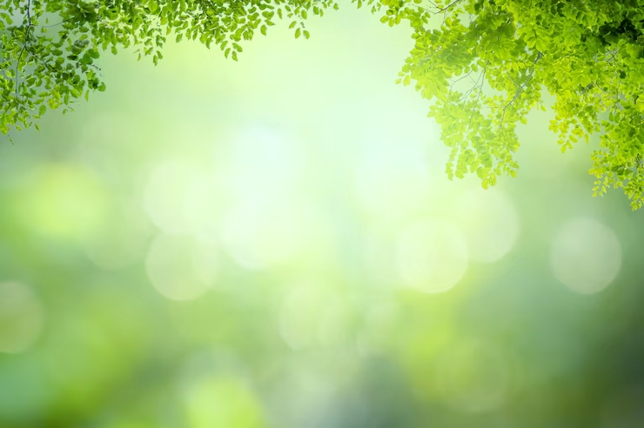
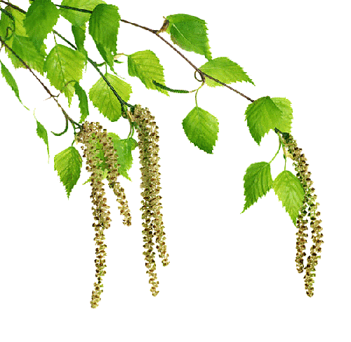

Человек!
Щади зверей и птиц,
Деревья и цветы,
Ведь это всё слова,
Что царь природы - ты!
В.П. Астафьев.

Slide 7
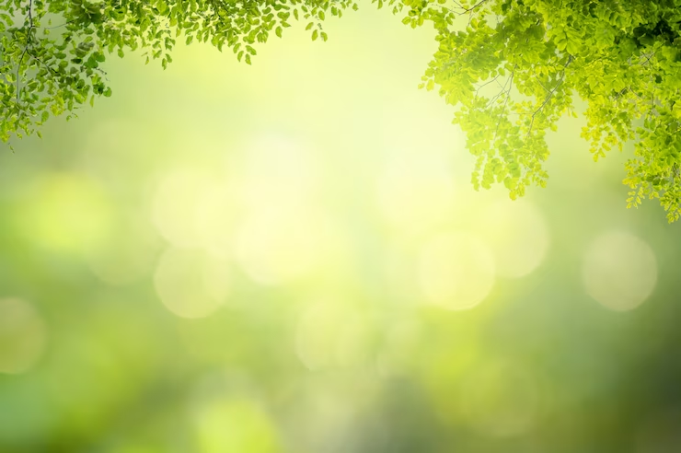

Человек и природа-единое целое. Все мы порождение природы, её часть.
Природа все учла и взвесила.
Вы, легкодумные стрелки,
Не нарушайте равновесия
И зря не жмите на курки.
Вот кружит ястреб. Вредный вроде бы.
Но пусть летает, невредим:
Кому-то вреден, а природе он
Полезен и необходим.
Ты рай себе уютный выстроил,
Но без тревог не проживешь.
Убьешь печаль — но тем же выстрелом
И радость, может быть, убьешь.
Вадим Шефнер
Нужно любить и охранять природу, быть с ней в единстве - основная мысль стихотворения В.Шефнера «Ястреб»

Slide 8
Человек и природа в отечественной и мировой литературе
Взаимодействие человека и природы.
Отношение человека к природе.
Человек и природа-единое целое. Все мы порождение природы, её часть.
Природа и человек в первую очередь взаимосвязаны: человек какими-то своими поступками влияет на природу.
Результатом этих поступков является отношение человека к природе.
Окружающая природа может изменить человека, сделать его счастливым
Необходимо бережно относиться к природе
Уничтожение природы- то ступень нравственного падения человека и человечества
”Мы в ответе за тех, кого приручили”.
Потребительское отношение к природе. Проблема ответственности человека за свои поступки.

Slide 9
Отношение человека к природе может быть положительное, а может быть отрицательное (жестокое)
Положительное | Отрицательное, негативное отношение человека к природе
Единение с природой | Загрязнение окружающей среды
Постижение прекрасного | Вырубка леса
Восстановление лесов, внедрения новых технологий очистки, организации заповедников. | Браконьерство и неконтролируемое рыболовство
Разумное, рациональное использование ресурсов.
Человечество должно стараться гармонизировать свою жизнедеятельность и привести ее в соответствие с законами природы.

Slide 10
Вывод
Взаимоотношения человека и природы обострились: или человек научится жить как часть природы, по её законам, или погубит планету и погибнет сам.
Воздействие людей на окружающую среду имеет, преимущественно, разрушительный характер. Везде в природе, где появляется человек, в результате его жизнедеятельности возникают негативные последствия.

Slide 11
Аспект 1.
Взаимодействие мира природы и мира человека.
Человек и природа-единое целое. Все мы порождение природы, её часть.
Я иду по земле, раздвигая прозрачный воздух,
Я такой же, как дерево, как облако, как вода…
В.Солоухин «От меня убегают звери»
Писатель верил, что в единении с природой спасение народа. Человек –часть природы, а не её покоритель.

Slide 12
Темы 1)Может ли природа изменить душу человека?
Исходные тезисы.
Природа нередко оказывает сильнейшее воздействие на эмоциональное состояние человека. Если человека мучает тоска, если он печалится, то именно природа помогает отвлечься от грустных мыслей ,дарит ему радость, служит источником вдохновения, побуждает порывы к творчеству.
Почти в каждом литературном произведении встречается описание природы. Через пейзажные зарисовки писатель может передать душевное состояние героя. Через описание природы раскрывается внутренний мир человека, его ощущения и мировоззрение.

Slide 13
Роман-эпопея Л. Н. Толстого
"Война и мир"
Андрей Болконский, герой романа Л. Н. Толстого «Война и мир», ощутил влияние природы несколько раз. Во-первых, глядя на бесконечное небо во время ранения под Аустерлицем, герой понял всю ошибочность и суету своих прошлых желаний. Слава, положение – все это меркнет перед этим небом. Во-вторых, на сознание Болконского повлиял дуб. Образ старого дуба в произведении сопоставим с внутренним состоянием князя Андрея. При первом упоминании дерева мы видим его безжизненным, нагоняющим тоску и уныние. И Андрей Болконский тоже находится в состоянии апатии, безразличия к происходящему и душевного увядания. Однако через некоторое время дерево, казавшееся умирающим и навсегда засохшим, вдруг оживает и зеленеет. Увидев преображенный дуб, герой испытал подъем сил и осознал, что жизнь для него не закончена, впереди еще множество счастливых моментов Так герой преодолел духовный кризис и обрел новый смысл.
Вывод: Природа воодушевляет, вдохновляет человека, заставляет переосмысливать свою жизнь

Slide 14
Рассказ В. Астафьева «Царь-рыба»
Главный герой произведения, Игнатьич, рыбак. Браконьерство стало целью его жизни. Ради рыбы «забылся в человеке человек! Жадность его обуяла». В центре рассказа – описание противоборства человека и царь-рыбы. Когда-то дед предупреждал Игнатьича, своего внука, что, если попадётся ему когда-нибудь царь-рыба, нужно отпустить её с миром. Не внял внук дедовскому совету, захотелось ему показать, что он сильнее царя реки. В результате человек и огромный осетр запутались в самоловах, в их тела впиваются острые крючки.
Много времени провёл Игнатьич в холодной воде, бок о бок с царь-рыбой. Перед лицом смерти задумался о своей жизни, о своих грехах. Писатель оставляет своего героя в живых. Царь-рыба, набравшись сил, срывается с крючков и уходит в воду. Измученная, израненная, но свободная. А человек прощается с нею: «Иди, рыба, иди! … Я про тебя никому не скажу!» Природа заставила человека измениться, подумать о смысле своей жизни, об отношении к окружающему миру.
Вывод: природа способна возрождать лучшие качества человека: любовь, доброту, щедрость.

Slide 15
Повесть А. И. Куприна "Олеся"
В повести А. И. Куприна "Олеся" природа, среди которой росла главная героиня, сделала ее доброй, независимой девушкой, не знающей зависти и зла. Олеся неразрывна с природой. Она наслаждается ее красотами, она радуется каждой капельке росы, каждому лучику солнца. Она помогает лесным животным и заботится о них. Для героини природа – живое существо. Единение с окружающей средой помогло героине стать терпимой и отзывчивой, ведь обитатели леса нуждались в защите и понимании, как и сама Олеся.
Вывод: человечество может научиться жить в согласии с природой.

Slide 16
Драма Александра Николаевича Островского «Гроза».
Само название произведения подчеркивает взаимосвязь между человеком и природой. Гроза - это природное явление, которое является фоном, на котором происходит основное действие. Гроза также является средством передачи эмоций и переживаний Катерины, которая чувствует свою вину перед мужем Тихоном. Гроза - это символ трагичной судьбы главной героини, которая заканчивает свою жизнь самоубийством. Не только гроза имеет ценность в данной драме, но и вся природа в целом. Катерина ценит природу, любит ее и вспоминает детство при помощи описания природных явлений. В отличие от этой героини, семьи Кабанихи и Дикого не способны замечать красоту природы. Эти герои противопоставлены чистой и нежной душе Катерины.
Вывод: Названием своего произведения Островский словно подҹёркивает, что природа имеет сильнейшее влияние на ҹеловеҹескую жизнь.

Slide 17
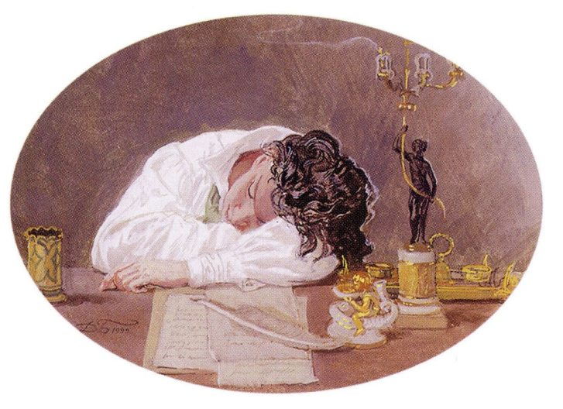
А.С.Пушкин «Евгений Онегин»
Природа - это не только фон, на котором развиваются действия, но и то, с помощью чего характеризуется внутренний мир персонажей. Так, Александр Сергеевич Пушкин наделяет свою героиню Татьяну Ларину способностью восхищаться природой и любить её. Она чувствует свою близость к природе. А.С. Пушкин пишет, что Татьяна любила русскую зиму, потому что была русской душой. Через различные описания природных явлений А.С. Пушкин смог передать истинный характер Татьяны Лариной.
Вывод: Образ природы неотделим от образа Татьяны, так как для Пушкина природа есть наивысшая гармония души человеческой, и в романе эта гармония души присуща лишь Татьяне:
Татьяна (русская душою,
Сама не зная почему)
С ее холодною красою
Любила русскую зиму.

Slide 18
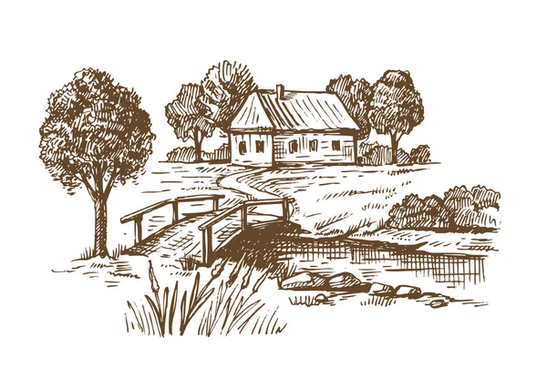
Аспект 2.
Родная природа как олицетворение чудесного и счастливого времени в жизни человека. Окружающая природа может изменить человека, сделать его счастливым. Благородство и мудрость природы в неотделимости от жизни.

Slide 19
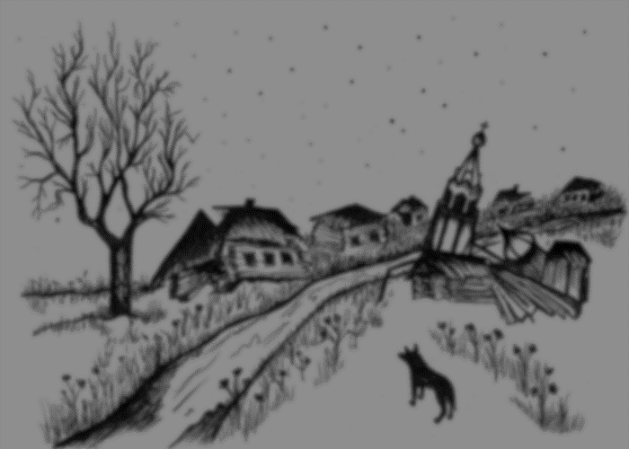
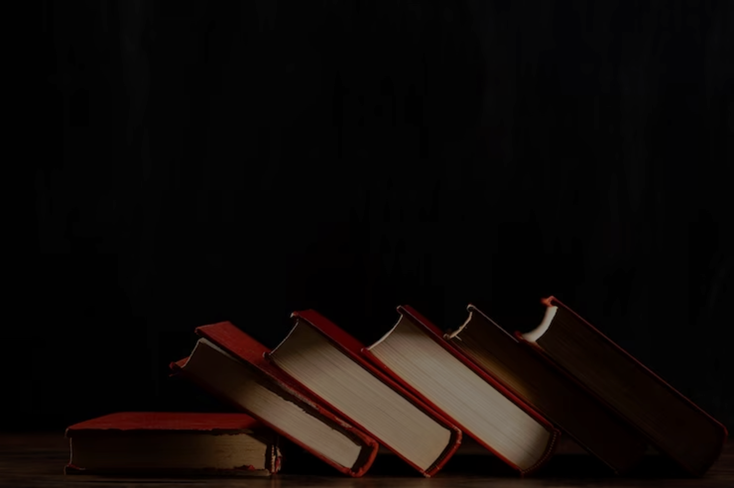
Темы: Роль природы в жизни человека.
Может ли природа сделать человека счастливым?
Как вы понимаете выражение «жить в гармонии с природой»?
Исходные тезисы. Природа даёт человеку всё. Она дарит материальные и духовные богатства.
Врачующая роль природы.
Сливаясь с природой, человек ощущает себя счастливым
Гармоничные отношения с природой помогают найти душевное равновесие
Восприятие окружающего мира напрямую зависит от внутреннего состояния человека

Slide 20
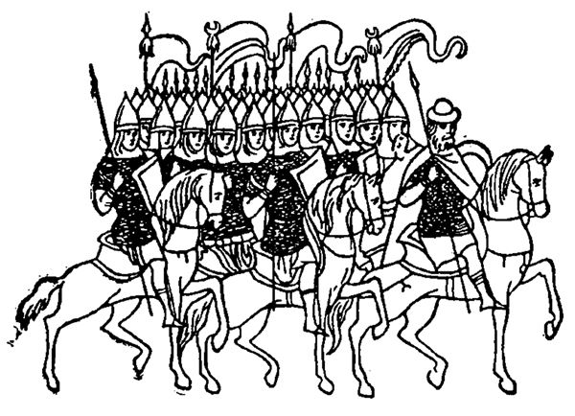
«Слово о полку Игореве»
«Слово о полку Игореве» показывает, насколько гармоничными могут быть отношения между природой и человеком. Когда Игорь нуждался в помощи, Ярославна обратилась к природе с мольбой, и она ответила. Так, волны вынесли князя на берег, а дятлы стуком указывали путь. Герой вернулся домой целым и невредимым.

Slide 21
И. С. Тургенев роман «Отцы и дети»
Примером гармоничных отношений с окружающим миром может послужить роман Тургенева «Отцы и дети». Аркадий Кирсанов очень любил природу и тонко чувствовал ее красоту. Будучи в дурном настроении, герой отправлялся бродить по лесу. Единение с природой успокаивало его и помогало залечить душевные раны. Отец Аркадия, Николай Петрович ,способен видеть красоту природы. У него есть в саду любимая беседка, где он нередко сидит, любуясь природой, размышляя. Николай Петрович удивляется, как можно “не сочувствовать художеству, природе…” Николай Петрович воспринимают природу поэтически, он чувствителен к красоте Он видит великолепный вечерний пейзаж: освещенную заходящим солнцем рощу, бледное голубое небо, и его охватывает воспоминание, мечта, перед ним предстает образ умершей жены, ностальгия по прошлому мучает его. У него слезы на глазах, он поднимает их к небу и любуется светлыми звездами. И мы сочувствуем этому человеку, понимаем его. Базаров хотя и не восхищается пейзажами, по-хорошему говорит про сирень и акацию — «ребята добрые», радуется, как подросла отцовская роща. Он любит природу по-хозяйски, как крестьянин

Slide 22
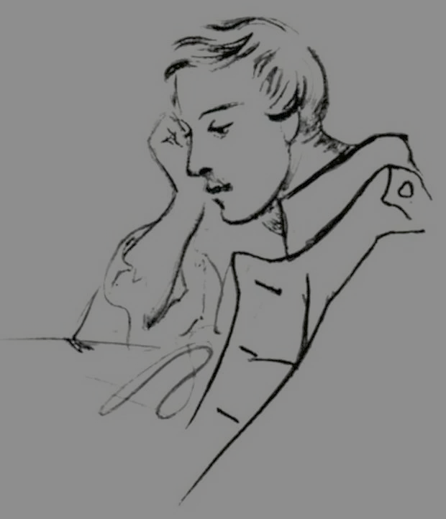
М. Ю. Лермонтов роман «Герой нашего времени»
Тесную связь с природой имел персонаж романа «Герой нашего времени». С одной стороны, восприятие мира Печориным напрямую зависло от его внутреннего состояния. С другой – красота природы влияла на настроение Григория и вдохновляла его. «Весело жить в такой земле! – писал Печорин в своем журнале, — Солнце ярко, небо сине – чего бы, кажется, больше?»

Slide 23
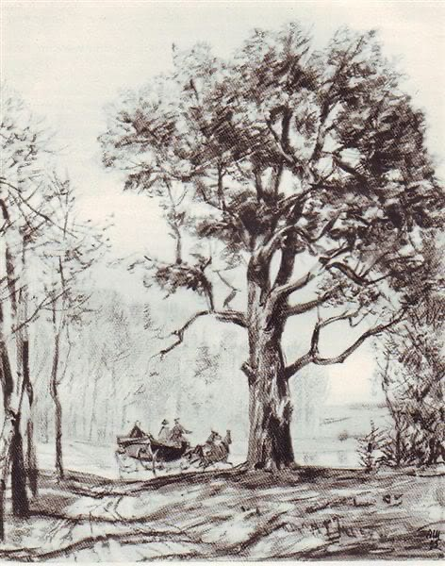
Л. Н. Толстой роман «Война и мир»
Гармоничные отношения с окружающим миром складывались и у героя романа Толстого «Война и мир». Кажется, что природа отражает душевное состояние Болконского . Увидев преображенный дуб, герой испытал подъем сил и осознал, что жизнь для него не закончена, впереди еще множество счастливых моментов Так герой преодолел духовный кризис и обрел новый смысл.

Slide 24

А. Куприн «Олеся»
Забота о природе была отличительной чертой героини повести А. Куприна «Олеся». Истребление животных внушало ей отвращение, так как она подружилась с ними и нашла способ жить в гармонии с обитателями чащи. Мирная жизнь в лесу научила героиню врачеванию: она знала рецепты снадобий, которые могли излечить многие болезни. Олеся помогала окружающему миру: подлечивала животных и птиц, подкармливала их, она знала секреты целебных трав и снадобий. Она не воевала с природой, а училась у нее мудрости и гуманности Ее пример доказывает, что человек и природа могут сосуществовать мирно, и именно из этой гармонии родится процветание.

Slide 25
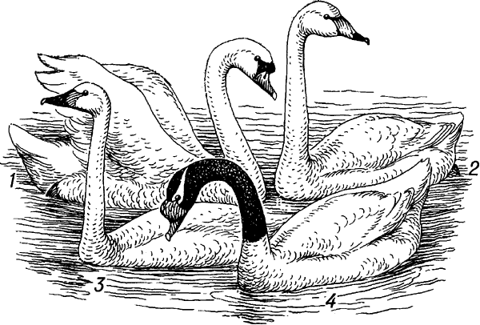
Б. Васильев "Не стреляйте в белых лебедей".
Главный герой романа Егор Полушкин ощущает полную гармонию с природой. Природа помогала ему чувствовать себя по-настоящему счастливым

Slide 26
М. Пришвин «Кладовая солнца»
В произведении М. Пришвина «Кладовая солнца» природе отводится главная роль: она выступает кормилицей детей, но в то же время представляет собой угрозу для них. Лес таит в себе не только угощения, но и испытания, которые проходит в естественном мире каждое живое существо, даже ребенок. Но крестьянские дети с молоком матери впитали законы выживания в лесу и смогли выбраться из трясины и западни матерого волка. Добытые с таким трудом ягоды они отдали детям, эвакуированным из блокадного Ленинграда

Slide 27
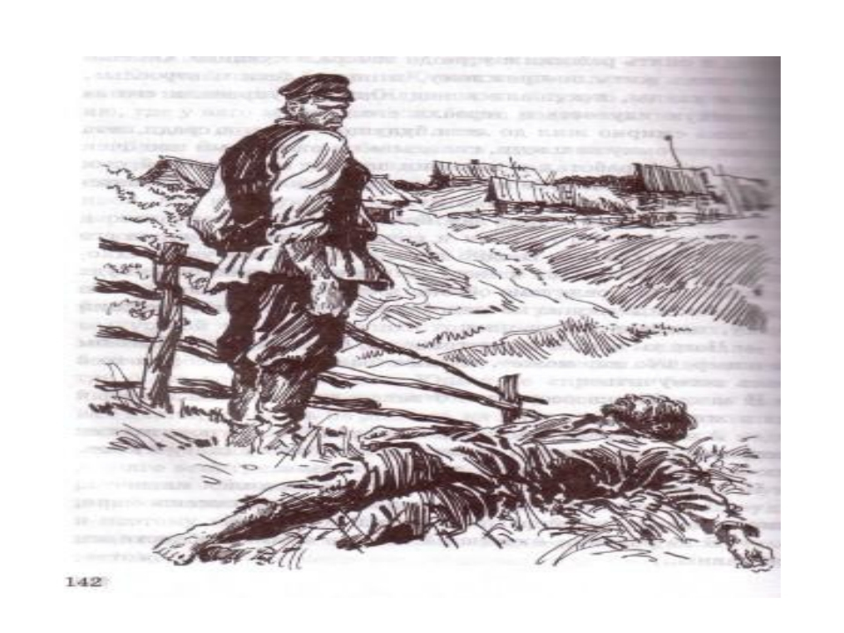
А. Платонов «Юшка»
Юшка — добрый и миролюбивый человек, над которым все смеются и обижают в деревне. Когда Юшка уходит из деревни и идёт проведать свою воспитанницу, он оказывается наедине с природой.. Пейзаж отражает внутренний мир Юшки, его любовь к людям, к природе, к каждому живому существу: он целовал цветы, стараясь не дышать на них, гладил кору на деревьях, поднимал мёртвых жуков и бабочек, долго "вглядывался в их лица, чувствуя себя без них осиротевшим". Оставшись наедине с природой, он "не скрывал более своей любви к живым существам". Природа помогала Юшке выразить свои чувства, в безлюдном лесу он чувствовал себя самим собой, ощущал себя частью природы.

Slide 28
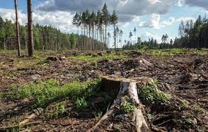
Аспект 3.
Ранимость природы и последствия для человека нанесённых ей ран.
Варварское отношение человека к природе
Насилие над природой –«что-то непоправимое, страшное…»
Уничтожение природы-это ступень нравственного падения человека и человечества.

Slide 29
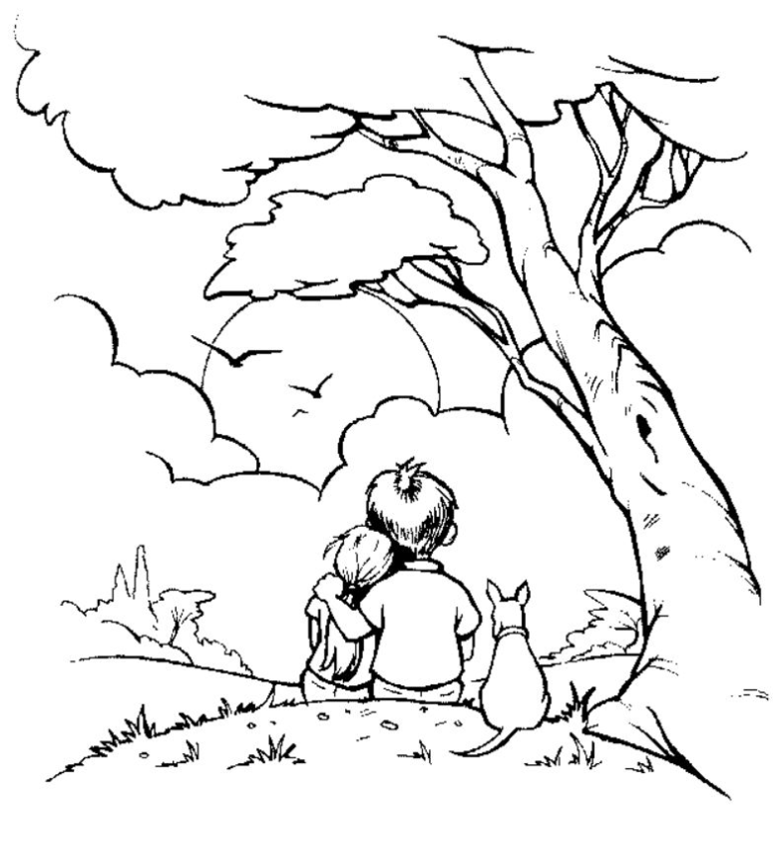
Мне сон приснился мрачный,
Мне снилась дичь и чушь,
Мне снилось, будто врач я
И бог еще к тому ж.
Ко мне больные реки
Явились на прием,
Вползли ручьи-калеки
В мой сумеречный дом.
К ногам моим припали,
Чтоб спас я от беды,
От едких химикалий
Ослепшие пруды.
Явились, мне на горе,
За помощью моей
Тюльпаны плоскогорий
И лилии полей.
Топча мою жилплощадь,
Пришли, внушая страх,
Обугленные рощи
На черных костылях.
Я мучился с больными —
Ничем помочь не мог.
Я видел — горе с ними,
Но я ведь только бог.
И я сказал: «Идите
Из комнаты моей
И у людей ищите
Защиты от людей».
Вадим Шефнер «Странный сон»
Нужно любить и охранять природу, быть с ней в единстве, люди же часто не умеют ценить то, что имеют - основная мысль стихотворения В.Шефнера «Странный сон»

Slide 30
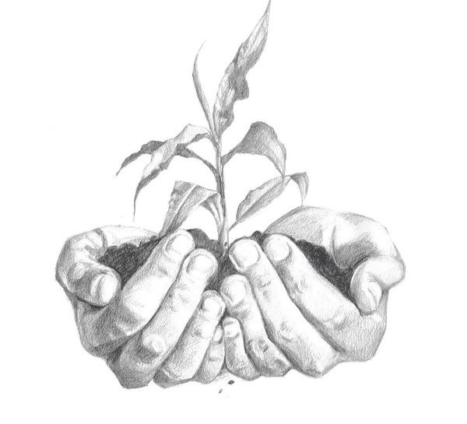
Человек, «равнодушно идущий, на солнце глядящий небрежно».
В. Солоухин. «Ягода»
Неразумное потребительское отношение к природе недопустимо – вот основная мысль стихотворения

Slide 31
Темы. Почему человек оказывает разрушительное влияние на природу?
Как нужно относиться к природе?
Исходные тезисы. Человек должен любить природу, помогать ей, но ни в коем случае не оказывать на неё разрушительное воздействие. Иначе неизбежны сложные экологические проблемы. Если мы будем разрушать природу, она отомстит. Экологически неграмотный человек в совокупности со сверхмощной техникой может нанести непоправимый ущерб окружающей среде.
Часто люди причиняют вред ради личной выгоды
Иногда жадность является причиной безответственного отношения к природе
В своих произведениях русские писатели предупреждают о том, к чему может привести неразумное потребительское отношение к природе.

Slide 32
Б. Л. Васильев роман «Не стреляйте в белых лебедей»
Проблема экологии затронута в романе Васильева «Не стреляйте в белых лебедей». Главный герой Егор Полушкин рискует своей жизнью и даже расстается с ней, пытаясь защитить своих подопечных — прекрасных, но таких уязвимых птиц. Он работает лесничим и слывет недотепой: люди высмеивают его непрактичность и оторванность от реальности. Но на самом деле Егор Полушкин — глубокая и самодостаточная личность, которая способна пожертвовать собой ради высоких целей. Охраняя лес от браконьеров и буквально заслоняя его собой, он оставляет людям своеобразное послание о необходимости беречь окружающий мир. Другой же герой ,лесничий Бурьянов, крайне безответственно относился к вверенной ему территории: вырубал лес для строительства собственного дома, обдирал липы, чтобы заработать на продаже моченого лыка, и, зная, что туристы глушат рыбу и охотятся в запрещенном месте, ничего не предпринимал
«Природа, она все покуда терпит. Она молчком умирает домолетно. И никакой человек не царь ей, природе-то… Сын он ее, старший сыночек. Так разумным же будь, не вгоняй в гроб маменьку…»,- предупреждает автор.
Микро-вывод
Злоупотребляя природой и разрушая ее, человек разрушает тем самым основу собственного существования и собственного будущего, - разрушает сначала духовно, а затем физически

Slide 33
В.П. Астафьев .Рассказ «Царь-рыба»
Русский писатель Виктор Астафьев в своем рассказе «Царь-рыба» выражает мнение, что люди, варварски истребляющие природу, проявляют в этом свою бездуховность и аморальность
Царь-рыба — это огромный осетр. С ним борется человек, и борьба завершается драматически. Тяжело раненная царь-рыба не сдается человеку, она уходит от него, чтобы умереть, унося в своем теле крючки. «Яростная, тяжело раненная, но не укрощенная, она грохнулась где-то в невидимости, плеснулась в холодной заверти, буйство охватило освободившуюся, волшебную царь-рыбу». Встреча и поединок с царь-рыбой позволили герою переосмыслить свою жизнь и отношение к природе. Но для этого ему понадобилось оказаться на краю гибели.

Slide 34
В.Распутин. «Прощание с Матёрой».
В повести Распутина «Прощание с Матерой» отражена проблема экологии. Человечество нуждалось в новой ГЭС, и для ее строительства было необходимо затопить остров. Власти позаботились о людях, живших на Матере, предоставив им новое жилье, а маленький животный мир исчез под водой весте с островом. Уничтожение природы-это ступень нравственного падения человека и человечества.

Slide 35
Пьеса А.П. Чехова «Вишневый сад»
В пьесе А.П. Чехова «Вишневый сад» героев не волнует судьба плодовых деревьев . Раневская и Гаев хотят сохранить их лишь как воспоминание о чудесном прошлом, а Лопахина интересует прибыль от участков. Он без зазрения совести приказал вырубить вековые деревья и разделить участок на дачные угодья. А ведь Лопахин умеет ценить красоту: его восхищает сад, “прекраснее которого нет ничего на свете”. Но он — человек деятельный и практичный. Вишневый сад - символ красоты. Но кто же спасет красоту, если люди, которые способны ее ценить, не в силах за нее бороться, а люди энергичные и деятельные смотрят на нее только как на источник выгоды и наживы?

Slide 36
В. Астафьев, рассказ «Людочка»
В. Астафьев, автор рассказа «Людочка», описал последствия индустриализации на примере маленького городка в глубинке, где заводы и предприятия превратили местную речку в особо опасную свалку отходов. Постарались и местные жители, которые сваливали туда даже трупы отжившей свое скотины. Нетрудно догадаться, что все это варево (а река действительно бурлила как кипяток) попадало в грунтовые воды и влияло на экологическую обстановку. Деревья повалились, росли кривыми и чахлыми, воздух был загрязнен, как и почва. За полвека люди превратили это место в болото, где все гибнет или влачит жалкую уродливую жизнь.

Slide 37
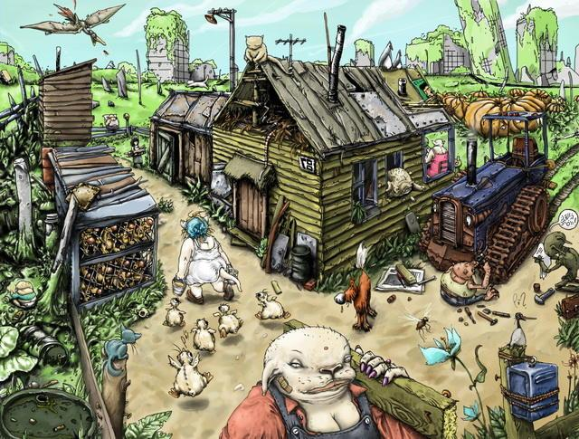
Человек и природа
Т. Толстая. Антиутопия «Кысь»
Последствия равнодушия к экологии описала Т. Толстая в антиутопии «Кысь». Мир столкнулся с ядерной катастрофой, и все люди, выжившие в ужасных условиях, больше не могли продолжать свой род: те, кто родился в новых реалиях, были совершенно не похожи на родителей. Все попытки воспитать их и привить им культуру оказались тщетными. Облик человечества кардинально изменился, как и окружающий мир, изуродованный радиацией

Slide 38
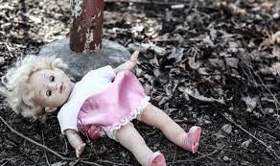
Человек и природа
Рассказ Е. Носова «Кукла»
В рассказе Носов с горестью описывает опустошение и медленную гибель красоты, богатства природы. Реки становятся мельче, зарастают тиной, травой и уже не радуют глаз так, как это было раньше. Не стало рыбы в реке, постепенно исчезает все, что совсем недавно жило и развивалось. Рассказ производит тягостное впечатление. Но вместе с тем он заставляет читателя задуматься. Задуматься о выборе человека, который сам решает, какие дела ему творить – добрые или злые. И кукла, и погибающая природа – все это на совести человека.

Slide 39

Человек и природа
И.С.Тургенев «Бирюк»
Любовь к природе стала одной из главных тем рассказа И.С. Тургенева «Бирюк». Герой был лесником и следил за тем, чтобы крестьяне не воровали лес. Крестьяне искренне не понимали, зачем Бирюк так рьяно охраняет леса? Он и сам не смог бы этого объяснить: просто честно выполнял свой долг, оберегая природу от людей. Он любил свое дело и свою чащу, где находил все, что ему нужно. Бирюк жалел эти заповедные кущи и заботился о них, навлекая на себя неодобрение и даже осуждение всех остальных жителей.

Slide 40
Вывод
Человек — неотъемлемая часть природы . Как бы человек не отдалялся от природы, он остается с ней связан, хотя бы тем, что продолжает обитать внутри ее пределов. Еще не найдена другая пригодная для жизни планета, не колонизированы Луна или Марс, поэтому бежать некуда. Из-за этого нам приходится считаться с природой, как и другим обитателям планеты: животным, птицам, морским обитателям и прочим
Взаимоотношения человека с природой очень разнообразны. Кем приходятся человек и природа друг другу? Друзьями? Врагами? Нерадивым ребенком и матерью? На самом деле, все вместе взятое и даже больше. Все зависит от того, под каким углом рассматривать место человека в мире.

Slide 41
Взаимоотношения человека с природой
Гармоничные отношения с природой | «Слово о полку Игореве» Л. Н. Толстой «Война и мир» И. Тургенев «Бирюк»; А. Куприн «Олеся»; | «Слово о полку Игореве» показывает насколько гармоничными могут быть отношения между природой и человеком. Когда Игорь нуждался в помощи, Ярославна обратилась к природе с мольбой, и она ответила. Так, волны вынесли князя на берег, а дятлы стуком указывали путь. Герой вернулся домой целым и невредимым. Гармоничные отношения с окружающим миром складывались и у героя романа Толстого «Война и мир». Кажется, что природа отражает душевное состояние Болконского Увидев уродливый и хмурый дуб ,онподумал, что нет ни любви, ни весны, ни счастья. Но взглянув на то же дерево, покрытое молодыми листьями, Болконский пришел к выводу, что в 31 жизнь только начинается.
Потребительское отношение к природе. Жестокое отношение к природе (Почему человек потребительски относится к природе?) | В. Бианки «Золотое сердечко» К. Г. Паустовский «Небольшое отступление от темы» | Бездумность может превращаться в жестокость, это показывает пример Зоечки из рассказа В. Бианки «Золотое сердечко». Девочка захотела взять кукушонка, считая, что лучше она поселит его в кукольном доме и станет кормить сладкой булочкой, чем он останется один в гнезде. Безрассудное решение ради собственного развлечения привело к смерти птенца.

Slide 42
Влияние природы на человека(Как природа влияет на человека?) | Н. Карамзин, «Бедная Лиза»; М. Пришвин, «Кладовая солнца»; Л.Н.Толстой «Война и мир» М.Шолохов, «Тихий Дон». | 1.Природа воодушевляет, вдохновляет человека, заставляет его переосмысливать свою жизнь.(Две встречи князя Андрея с дубом) 2.Природа не просто повлияла на Евгения, героя поэмы А. С. Пушкина «Медный всадник», а разрушила его жизнь. Наводнение стало причиной смерти его невесты, ее ветхий домик был просто снесен водой. Герой сошел с ума и отправился мстить статуе Петра I, ведь именно этот правитель расположил город в географически неудачном месте Можно заключить, что природа обладает большей силой, чем человек (даже современный), поэтому не стоит идти против нее. В произведении М. Пришвина «Кладовая солнца природа выступает кормилицей детей, но в то же время представляет собой угрозу для них. Лес таит в себе не только угощения, но и испытания.. Но дети смогли выбраться из трясины и западни матерого волка. Добытые с таким трудом ягоды они отдали детям, эвакуированным из блокадного Ленинграда.

Slide 43
Взаимоотношения человека с природой
Влияние человека на природу. Роль человека в природе (Как человек влияет на природу?) | В. П. Астафьев«Царь-рыба» В.Шукшин «Солнце, старик и девушка» Н.А. Некрасов "Дедушка Мазай и зайцы" | 1.Игнатьич, герой повести «Царь-рыба» В. П. Астафьева, является талантливым рыбаком, но использует он свои способности во вред природе. Игнатьич занимается. Он и другие браконьеры разрушают природную среду, которая создавалась миллионами лет. И все ради денег. Встреча и поединок с царь-рыбой позволили герою переосмыслить свою жизнь и отношение к природе. Но для этого ему понадобилось оказаться на краю гибели. 2.Старик из рассказа В. Шукшина «Солнце, старик и девушка» показывает пример гармоничного отношения человека к природе. Главный герой видит красоту летнего дня, солнца, реки, даже будучи слепым. Он различает на ощупь виды горных пород, не занимается бездумной порчей окружающей среды, потому что для него природа является частью его самого. Именно такое бережное отношение и должно быть у современного человека, если он хочет сохранить планету зеленой и прекрасной как можно дольше. 3.Стихотворение Николая Некрасова "Дедушка Мазай и зайцы"о милосердии, доброте и бережном отношении к родной природе и животным. Дед Мазай помог спастись зайцам, застигнутым большой водой. Он относится к зайцам с любовью и добротой, не проходит мимо их беды и вывозит с затопленного островка, на котором звери спасаются от весеннего паводка. Таким образом, поэт призывает всех не быть равнодушными, проявлять человечность жить в гармонии с природой

Slide 44
Влияние человека на природу. Роль человека в природе (Как человек влияет на природу?) | В. П. Астафьев«Царь-рыба» В.Шукшин «Солнце, старик и девушка» Н.А. Некрасов "Дедушка Мазай и зайцы" | 1.Игнатьич, герой повести «Царь-рыба» В. П. Астафьева, является талантливым рыбаком, но использует он свои способности во вред природе. Игнатьич занимается. Он и другие браконьеры разрушают природную среду, которая создавалась миллионами лет. И все ради денег. Встреча и поединок с царь-рыбой позволили герою переосмыслить свою жизнь и отношение к природе. Но для этого ему понадобилось оказаться на краю гибели. 2.Старик из рассказа В. Шукшина «Солнце, старик и девушка» показывает пример гармоничного отношения человека к природе. Главный герой видит красоту летнего дня, солнца, реки, даже будучи слепым. Он различает на ощупь виды горных пород, не занимается бездумной порчей окружающей среды, потому что для него природа является частью его самого. Именно такое бережное отношение и должно быть у современного человека, если он хочет сохранить планету зеленой и прекрасной как можно дольше. 3.Стихотворение Николая Некрасова "Дедушка Мазай и зайцы"о милосердии, доброте и бережном отношении к родной природе и животным. Дед Мазай помог спастись зайцам, застигнутым большой водой. Он относится к зайцам с любовью и добротой, не проходит мимо их беды и вывозит с затопленного островка, на котором звери спасаются от весеннего паводка. Таким образом, поэт призывает всех не быть равнодушными, проявлять человечность жить в гармонии с природой

Slide 45
Красота природы | И. Тургенев «Записки охотника»; К.Паустовский«Мещерская сторона»; И. Бунин «Антоновские яблоки» | Природа в “Записках…” выступает в нескольких функциях. Прежде всего Тургенев изображает природу, чтобы показать красоту России, ее величие и таинственность. Писатель создает лирические картины утра, восхода солнца, прекрасного июльского дня. Произведение наполнено красочными пейзажными зарисовками, представляющими собой реальные картины природы, оживлённые под пером автора
Охрана природы | Б. Васильев, «Не стреляйте в белых лебедей»; И. Бунин, «Суходол»; В. Астафьев, «Царь-рыба». | Повесть «Не стреляйте в белых лебедей» учит любить природу и стараться сохранить её всеми силами, а не разрушать во имя своих материальных потребностей.Люди глушат рыбу и убивают лебедей, а Егор вступает в неравносильную борьбу, итогом которой для него стала смерть. За любовь к окружающему миру Егор Полушкин отдал свою жизнь. В рассказе “Царь-рыба” В.П.Астафьева образ царь-рыбы символизирует саму природу. В этой главе вступает в борьбу с осетром огромных размеров человек. Поединок заканчивается в пользу природы. Утратив совесть, человек терпит поражение, а волшебная царь-рыба уплывает на дно Енисея.

Slide 46
Цитаты и афоризмы
«Чем больше вникают в деяния природы, тем видима наиболее становится простота законов, коим следует она в своих деяниях» А.Н.Радищев
«Управлять природой можно лишь подчиняясь ей» Френсис Бэкон Английский историк, философ, политик
«Кто не любит природы, тот не любит человека, тот не гражданин.» Ф.М.Достоевский
«Человек живет природой» К.Маркс
«Даже в прекраснейших своих грезах человек не может вообразить ничего прекраснее природы» Альфонс Ламартин
«Природа — единственная книга, на всех своих страницах заключающая глубокое содержание» И.В.Гёте

Slide 47
Цитаты и афоризмы
«Природу побеждают только повинуясь ее законам» Френсис Бэкон
«Человек совершил огромную ошибку, когда возомнил, что может отделить себя от природы и не считаться с её законами» В.И.Вернадский
«Любовь к родной стране начинается с любви к природе» К.Паустовский
«Все мы дети одного корабля по имени Земля, значит, пересесть из него просто некуда…»
«Есть твердое правило: встал поутру, умылся, привел себя в порядок – и сразу же приведи в порядок свою планету.» Антуан де Сент-Экзюпери
«Леса учат человека понимать прекрасное» А.П. Чехов
«Природа дает достаточно, чтобы удовлетворить естественные потребности» Сенека
«Все лучшее в природе принадлежит всем вместе» Петроний
«Когда тебе плохо — прислушайся к природе. Тишина мира успокаивает лучше, чем миллионы ненужных слов» Конфуций

Slide 48
Темы
Каково отношение современного человека к природе?
Что ценнее: красота природы или красота, сотворённая человеком?
Способна ли природа воспитывать человека?
Гармония природы и несовершенство человека.
Способна ли природа давать подсказки человеку?
Почему общение с природой важно для человека?
Как Вы понимаете выражение «жить в гармонии с природой»?
Что может дать человеку общение с природой?
Каково отношение современного человека к природе?
Неизбежен ли конфликт природы и цивилизации?
Может ли природа помочь человеку понять себя?
Какие явления природы обрели в литературе символическое звучание?

Slide 49
Темы
Природа и внутренний мир человека: созвучие и диссонанс.
Почему мир природы часто противопоставляют миру людей?
Может ли общение с природой обогатить человека?
Чему человек может научиться у природы?
Чем мир живой природы привлекателен для писателя?
Человек – хозяин природы или её часть?
Что мешает человеку обрести гармонию с природой?
Согласны ли Вы с утверждением Э.М. Ремарка: «Когда человек одинок, он начинает присматриваться к природе»?
Случайно ли «природа» и «Родина» – однокоренные слова?
Почему природа – вечный источник вдохновения для писателей?
Что Вас волнует больше: красота природы или красота, сотворённая человеком?
Человек и природная стихия.
Как природа помогает понять мир человеческих чувств?

Slide 50
Список литературы
«Слово о полку Игореве»
М.Ю. Лермонтов, "Мцыри", "Герой нашего времени"
А.С.Пушкин, «Евгений Онегин»
Л.Н. Толстой, "Война и мир"
И. Тургенев, «Бирюк»; «Записки охотника»; «Отцы и дети»
И. Бунин «Суходол»; «Антоновские яблоки»
А.И Куприн, «Олеся»;
Б.Л. Васильев, «Не стреляйте в белых лебедей»
Е.И. Носов, «Кукла»
В.Г. Распутин, «Прощание с Матерой»
В. Астафьев, «Царь-рыба».
К. Паустовский, «Мещерская сторона»
Антуан де Сент-Экзюпери, «Маленький принц»
М. Пришвин, «Кладовая солнца»
А. Платонов, «Юшка»
В. Шукшин, «Солнце, старик и девушка»
Ф. Абрамов, «О чем плачут лошади»
В. Солоухин, Стихотворения «Ветла», «Ягода»
В. Шефнер, «Ястреб», «Странный сон», «Лесной пожар»

Slide 51
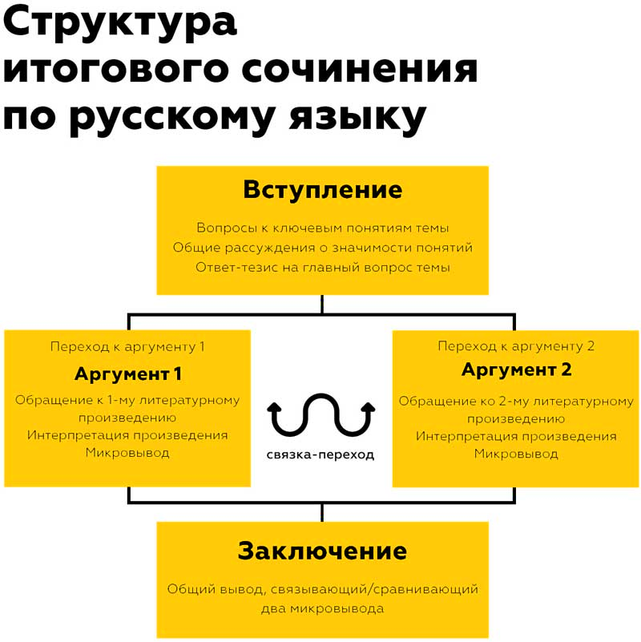

Slide 52
Памятка
Минимальное количество слов - 250 (включая все слова, в том числе и служебные).
Рекомендуемое количество слов - 350
Если в сочинении менее 250 слов, то выставляется «незачёт» за невыполнение требования №1 и «незачёт» за работу в целом

Slide 53
Пишем сочинение
Тема: «Что мешает человеку обрести гармонию с природой?»
Вступление.
Мир природы неповторимый, и задача людей не только созерцать его, но и сохранять и беречь. Человек должен понимать природу, уметь чувствовать её, осознавать, что он сам является частицей этой природы, а не хозяином и господином. Нельзя всё время только забирать от природы всё, что она даёт, надо уметь и отдавать. Человек просто забывает о природе, и использует ее только себе во благо, как материал для жизни. Мешают предрассудки, суеверия и потребительское отношение к окружающему миру. Многие люди видят в природе лишь источник наживы и глухи к его голосу. Важно жить в гармонии с природой.

Slide 54
Пишем сочинение
Основная часть
Аргументы.
1 аргумент В. Астафьев "Царь-рыба" природа наказывает того, кто безжалостен к ней. В книге В. Астафьева «Царь-рыба» почти все герои является браконьерами, которые только черпают ресурсы из тайги, но не дают ей ничего, кроме новых амбиций и нового грабежа. Так поступал и местный рыбак Игнатьич, ему везло на промысле. Однажды он взял на крючок огромного осетра и не захотел делить добычу, поэтому не позвал на помощь, когда рыба начала топить его и лодку. Размеры жертвы оказались такими, что борьба была неравной: вскоре Игнатьич сам стал уловом, а рыба все рвалась и тянула преследователя на дно. Рыбаку чудом удалось выжить, но после этого инцидента его мировоззрение поменялось. Этот пример говорит о том, что рано или поздно природа воздаст свое преследователям и мучителям. Но лучше не доводить до этого и охранять ее от лихих людей.
2 аргумент. В гармонии с природой живёт девушка Олеся из рассказа Куприна. Она умеет понимать каждую травинку, каждое дерево.

Slide 55
Пишем сочинение
Тема: «Что мешает человеку обрести гармонию с природой?»
Заключение
Люди лишаются связи с окружающим миром, потому что ищут в нем только выгоду и наживу. А порой ощутить гармонию им мешают заблуждения и миражи, обнажающие ограниченность их мышления и узость кругозора. Природа дает нам отличные возможности управлять естественными процессами на Земле. Глупо отвергать ее дары из-за жадности или неведения.

Slide 56
Чему человек может научиться у природы?
Вступление.
Человек может многому научиться у природы, которая является высшей мудростью, олицетворением нравственных идеалов и истинных ценностей. Человек «естественный», близкий к природе, приобретает такие качества, как: гармоничность, спокойствие, разумность, терпеливость, способность к обновлению души.

Slide 57
Чему человек может научиться у природы?
Основная часть
Аргументы.
1. Описание лунной ночи в Отрадном, которой любуются одновременно князь Андрей и Наташа.
Этот пример говорит о том, что красота природы, которой мы восхищаемся, возвышает и облагораживает наш душу, мы учимся любить окружающий мир и беречь его красоту.
2. Природа часто помогает героям Толстого узнать свое состояние, разобраться во всем: небо над Аустерлицем, описание Дуная, образ дуба.
Так, природа помогает князю Андрею осознать ложность своих целей. Она приводит к нравственному открытию, к моменту истины, с помощью неё он начинает понимать смысл своего существования.

Slide 58
Чему человек может научиться у природы?
Заключение
Природа может многому научить человека. Деревья, цветы и травы молчат, но, созерцая их красоту, мы учимся беречь и ценить всё, что окружает нас. Мы учимся мужеству и терпению, смиренно переносим жизненные испытания и невзгоды, набираемся стойкости, обретаем веру в лучшее будущее.

Slide 59
Тема сочинения: Как Вы понимаете выражение «жить в гармонии с природой»?
Вступление
Фраза «жить в гармонии с природой» означает, что очень важно жить в единении с окружающей природой, признавая ее лидерство. Невозможно подчинить природу своей воле, она жестоко мстит за неразумные попытки. Жить в гармонии с природой предполагает не только идею разумного потребления, экологичное мышление, но и психологию взаимоотношений с окружающим миром. Человек должен брать от него не больше того, что ему нужно для жизни. Задача человечества сохранять природу, беречь ее богатства. Надо ответственно пользоваться ресурсами, чтобы оставить потомкам красивую и чистую планету. Нам надо стремиться к гармонии с природой. Человек должен быть ее составной частью, а не властелином, ведь она и есть наша общая Родина. Замечательно подметил писатель Пришвин: “Охранять природу – значит охранять Родину”. Эти мудрые слова должны стать девизом всего человечества. Кроме того, нам необходимо уметь восхищаться тем красивейшим местом, в котором живём.

Slide 60
Тема сочинения: Как Вы понимаете выражение «жить в гармонии с природой»?
Основная часть
аргументы
Вспомним повесть Б.Л. Васильева «Не стреляйте в белых лебедей». Егор Полушкин показывает на своем примере, что значит «жить в гармонии с природой». Он старается защищать красоту и богатство природы родного края. Егор вкладывает все силы, работает сверхурочно, чтобы озеро вновь стало «Лебяжьим», а лес процветал и привлекал людей своей первозданной красотой. На деньги всех жителей села Егор купил лебедей, чтобы заселить заповедник. Егор Полушкин рискует своей жизнью и даже расстается с ней, пытаясь защитить своих подопечных — прекрасных, но таких уязвимых птиц. Он искренне любил природу и пытался ее сберечь, жаль, что жители его местности не были столь же сознательны. Отношение Егора к окружающему миру — эталон для тех, кто хочет жить в гармонии с нашей средой обитания.
Столь же мудрым, живущим в единении с окружающим миром был герой рассказа И.С. Тургенева «Бирюк». Он тоже служил лесником и следил за тем, чтобы местные крестьяне не рубили лес на свои нужды. Бирюк строго относился к ворам и защищал то, что ему поручено, потому что ощущал гармонию с природой и интуитивно понимал ее нужды.

Slide 61
Тема сочинения: Как Вы понимаете выражение «жить в гармонии с природой»?
Заключение
Таким образом, гармония с природой — это не красивые слова. Это философия жизни, в которой люди делают выбор в пользу разумного потребления, бережливости, экологичности. Важно уметь восхищаться нашим миром и беречь эту красоту для следующих поколений.

Slide 62
Бережное отношение к природе
Берегите землю. Берегите
Жаворонка в голубом зените,
бабочку на листьях повилики,
На тропинках солнечные блики.
На камнях играющего краба,
Над пустынею тень от баобаба,
Ястреба, парящего над полем,
Ясный месяц над речным покоем,
Ласточку, мелькающую в жите.
Берегите землю! Берегите.
М.А. Дудин

Slide 63
Четвёртый раздел

Slide 64
Язык и языковая личность
Комментарий ФИПИ
Темы, сформулированные на основе данного раздела, позволяют осмыслить роль культуры в жизни человека, связь языка с историей страны, важность бережного отношения к языку, сохранение исторической памяти и традиционных ценностей.

Slide 65
Язык и языковая личность
Тезисы
Язык - выразитель и властитель наших дум. Академик Л.В. Щерба.
Язык не есть только говор, речь; язык есть образ всего человека; его ума, того, что называют сердцем, он выразитель воспитания, всех сил умственных и нравственных. И.А. Гончаров.
Нравственность человека видна в его отношении к слову. Л.Н.Толстой

Slide 66
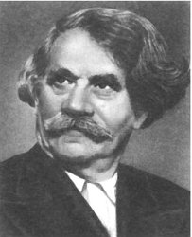
Язык и языковая личность
В век темноты самодержавья
Тургенев к родине приник
И взял, как меч, против бесправья,
Наш златокованый язык.
Он чужеземцев знал обличье,
И наше прошлое он знал:
Народу русскому величье
По языку он предсказал.
«Наш язык». С.Сергеев-Ценский

Slide 67
Язык и языковая личность
Аспекты направления
Язык – важнейшее средство воспитания, приобщения к духовным ценностям, выработанным человечеством, формирование духовного богатства личности.
Речь – неожидаемая часть национальной культуры. Замещение родного языка какими-либо иностранными аналогами равноценно отказу от всей культуры нашей страны, народа и многочисленных поколений предков
По речи можно многое сказать о человеке и его характере, что «язык человека – это его мировоззрение и его поведение»
Речевая культура человека-зеркало его культуры

Slide 68
Аспект 1.
Наша речь-важнейшая часть не только
нашего поведения, но и нашей личности,
нашей души, ума.
По речи можно многое сказать о человеке его характере.

Slide 69
Темы
Почему в современном обществе снижается уровень речевой культуры?
Тезисы
«Речевая культура человека — зеркало его духовной культуры» В. А. Сухомлинский
Язык – это зеркало культуры, в котором отражается самосознание
Культурой речи называют владение языковыми нормами в произношении, умении пользоваться орфоэпическими нормами языка, а также различными средствами выразительности.
Снижение уровня культуры происходит из-за отказа изучать классическую литературу, при использовании постоянной ненормативной лексики, а также под влиянием окружения и его воздействием на собственную речь.

Slide 70
Автор и его произведение | Герой | Речевая характеристика
Д.И.Фонвизин «Недоросль» | Барыня – крепостница Простакова | Речь госпожи Простаковой как отрицательного персонажа наполнена разговорными и просторечными словами, бранными словами и выражениями, оттенками грубости и жестокости. В речи госпожи Простаковой встречаются такие слова, как «харя», «рыло», «каналья», «бестия», «скот», «урод». Вывод: Д.И. Фонвизин наделяет госпожу Простакову грубой просторечной и вульгарной лексикой, чтобы подчеркнуть ее жестокий и властный характер.
«Недоросль» | Митрофанушка | Речь Митрофана напоминает речь госпожи Простаковой. Как замечает Цыфиркин, он «завсегда без дела лаяться изволит». Митрофан груб, беспардонен в разговорах со своими учителями и Еремеевной. Так, свою кормилицу он называет «стара хрычовка», а учителя математики Цыфиркина — «гарнизонная крыса». В финале он отрекается и от собственной матери: «Да отвяжись, матушка, как навязалась…» — говорит он Простаковой. Вывод: Митрофан подобен матери грубостью, жадностью, ленью, нежеланием трудиться, презрением к знаниям.
«Недоросль» | Стародум | Речь Стародума величавая, образная.: «Ты дочь моей сестры, дочь сердца моего», «Имей сердце, имей душу, и будешь человек во всякое время» Вывод: Язык Стародума яркий, образный. От Стародума можно услышать афористичные высказывания: “Невежа без души — зверь”, “Золотой болван – всё болван”.

Slide 71
А.С.Грибоедов «Горе от ума» | Чацкий | «Речь Чацкого кипит умом и остроумием». Каждому представителю московской знати он дает краткую характеристику напоминающую эпиграмму: «Тот черномазенький, на ножках журавлиных, не знаю, как его зовут...». Фамусов так характеризует его манеру говорить: «Говорит, как пишет». Чацкий — патриот. Он болеет за чистоту русского языка. «Смешенье языков: французского с нижегородским» возмущает его. Вывод: речь Чацкого характеризуется правильным литературным языком. Его меткие и остроумные высказывания звучат ярко и выразительно. Он представитель передовой образованной молодежи “века нынешнего”.
А.Н.Островский «Гроза» | Кабаниха | Речь Кабанихи резкая и грубая, она привыкла повелевать окружающими и кричать на всех. В ее разговорах много пословиц, поговорок, что придает им нравоучительный характер.
А.Н.Островский «Гроза» | Катерина | Речь Катерины несколько поэтическая. Катерина не говорит, а словно поет грустную песню. Речь ее пестрит просторечными словами, фразеологизмами. Также Катерина использует уменьшительно-ласкательные слова. Вывод: Островский раскрывает в речи Катерины не только её страстную, нежно-поэтическую натуру, но и волевую силу
А.Н.Островский «Гроза» | Кулигин | Кулигин - это мещанин, механик-самоучка. Он предстает перед нами поэтичным ценителем природы. Кулигин восхищается Волгой, называет необыкновенный вид чудом. Мечтатель по натуре, он, тем не менее, понимает несправедливость строя, при котором все решает грубая власть силы и денег: «Жестокие нравы, сударь, в нашем городе, жестокие! » - говорит он Борису Григорьевичу

Slide 72
М. Горький «На дне» | Сатин | «Люблю непонятные, редкие слова», — говорит Сатин. Речь героя афористична, он обладает ораторскими способностями: «Когда труд — удовольствие, жизнь хороша! Когда труд — обязанность, жизнь — рабство!» В этой фразе использован прием анафоры и синтаксического параллелизма. Именно Сатину автор доверяет знаменитый монолог о человеке.
М. Горький «На дне» | Лука | В речи Луки присутствует просторечие («давеча», «всяко», «отмаялась»), использует лексический повтор («жил-жил», «глядел-глядел»), эпифору («Тюрьма добру не научит, и Сибирь не научит… а человек — научит»). Речь героя афористична, напевна, многие высказывания его похожи на пословицы, отражают народное мировидение: «Ни одна блоха — не плоха: все черненькие, все прыгают…», «Где тепло, там и родина», «Все мы на земле странники…», «Человек — все может… лишь бы захотел…»
М. Горький «На дне» | Актёр | Речь Актера ярко характеризует этого героя. Он цитирует Пушкина, Беранже, Шекспира. Его высказывания часто напоминают реплики из пьес. Это тонкий, восторженный, эмоциональный человек, в душе которого живы воспоминания о сцене. Речь его — отрывистая, эмоциональная, насыщенная восклицательными и вопросительными предложениями, а также многоточиями, передающими мечтательность и развитое воображение героя.

Slide 73
Вывод
Каждому человеку нужно трудиться над становлением самого себя. Не дать обществу, воспитанию взять верх над собственной речевой культурой. Многое зависит от воспитания, наставлений окружающих и самое главное от своего личного стремления расширить свой кругозор и преобразить собственную речь до совершенства.
В речи каждого из персонажей художественного произведения отражается его внутренний облик, характер, социальное положение, культурно-интеллектуальный уровень.

Slide 74
Аспект 2.
Речь – неотъемлемая часть национальной культуры. Замещение родного языка какими-либо иностранными аналогами равноценно отказу от всей культуры нашей страны, народа и многочисленных поколений предков.

Slide 75
Уважение к языковому наследию
К нам перешёл он по наследью,
Для нас дороже он всего,
Мы заменять чужою медью
Не смеем золота его.
Как стража драгоценной чаши,
Должны мы дар веков беречь
И новым блеском жизни нашей
Обогатить родную речь!
«Наш язык». С.Сергеев-Ценский

Slide 76
Тема: В чём может проявляться любовь к своему отечеству?
Бездумное преклонение соотечественников перед всем иностранным высмеивает Грибоедов в комедии «Горе от ума». «Смешение языков французского с нижегородским» характеризует французоманию дворянского общества. Чацкий высмеивает французика из Бордо, которого незаслуженно считают авторитетом только потому, что он иностранец. Герой расстроен тем, что преклоняются перед ничтожным французом из Бордо только потому, что тот из Франции. Французик ехал «в Россию, к варварам, со страхом и слезами», а приехав, «ни звука русского, ни русского лица не встретил: будто бы в отечестве, с друзьями.

Slide 77
Уважение к языковому наследию
В романе – эпопее «Война и мир» крайне широко используется французский язык. Именно с фразы, оказанной Анной Павловской Шерер на французском языке, начинается роман! Французские слова и выражения мы постоянно встречаем в романе там, где описывается светское общество.
Семья Ростовых отличается тем, что в их речи французские слова минимальны. Эти герои естественны, более других приближены к народу и природе. В семье Ростовых по-французски чаще всего говорит Вера, персонаж духовно пустой, перенимающий принятые светским обществом модели поведения. Французский язык – средство характеристики знати с ее антинациональной ориентацией. Там, где описывается ложь или зло, в романе используется французский язык. Князь Ипполит Курагин говорит по-русски с французским акцентом. Родным русским он владеет плохо, говорит по-русски, «коверкая слова таким выговором, каким говорят французы, пребывание с год в России…». Речь Ипполита подчеркивает его глупость и никчемность.

Slide 78
Вывод
Для каждого человека важной задачей является сохранение своей культуры и традиций. В первую очередь это относится к родному языку. Сохраняя его мы сохраняем и знания, полученные от предков.

Slide 79
Тема: Реальное и виртуальное общение: в чём преимущества каждого из них?
Виртуальные способы удобны, вы можете связаться с интересующим вас человеком в любой момент и из любой точки мира.
Реальное общение душевнее и приятнее, ведь дарит больше эмоций. О преимуществах того или иного вида коммуникации писали многие авторы.

Slide 80
Рассказ К.Г. Паустовского “Телеграмма”.
Настя уехала Ленинград, чтобы построить карьеру. Ее мать осталась в деревне. Ездить туда часто не было никакой возможности, поэтому Настя общалась с мамой виртуально. Девушка иногда звонила, чтобы узнать о здоровье Катерины Петровны. Изредка она писала письма и отправляла телеграммы. Однако матери не хватало живого общения с Настей. Катерина Петровна все равно скучала по дочери, ей недоставало внимания и поддержки.
Вывод: лишь живой контакт обеспечивает теплоту и эмоциональную близость людей. Это говорит о том, что виртуальные способы удобны, но реальные встречи необходимы для сохранения и поддержания тесных уз, так как они более душевные.

Slide 81

Польский писатель Януш Вишневский в популярном романе “Одиночество в сети”рассказывает о героях , которыеиспользуют возможности цифровых технологий для межличностного общения, не задумываясь об опасности погрузиться в мир виртуальной реальности, позабыв о существовании реальности.
В романе мужчина и женщина знакомятся онлайн и влюбляются по переписке, создавая историю любви, которой на самом деле не существует. В виртуальном пространстве воплощаются в жизнь любые фантазии и желания, в то время как в реальной жизни ничего не происходит. По сути два человека тратят драгоценное время на иллюзии, придумывая реальность, как герои “Матрицы”, пока их настоящая жизнь проходит мимо, бессмысленно и бесцельно. Януш Вишневский акцентирует внимание на том, как легко принять реальность за фантазию, особенно при помощи цифровых технологий.

Slide 82
Цитаты и афоризмы
Я не считаю хорошим и пригодным иностранные слова, если только их можно заменить чисто русскими или более обруселыми. Надо беречь наш богатый и прекрасный язык от порчи. — Н. Лесков
Русский язык — язык, созданный для поэзии, он необычайно богат и примечателен главным образом тонкостью оттенков. — П. Мериме
Истинная любовь к своей стране немыслима без любви к своему языку. — К. Паустовский
По отношению каждого человека к своему языку можно совершенно точно судить не только о его культурном уровне, но и о его гражданской ценности. — К. Паустовский
Нравственность человека видна в его отношении к слову. — Л. Н. Толстой
Восприятие чужих слов, а особливо без необходимости, есть не обогащение, но порча языка! — А. П. Сумароков

Slide 83
Темы
Согласны ли вы с мнением Д. Лихачёва что «язык человека – это его мировоззрение и его поведение»?
Может ли виртуальное общение заменить реальное?
Реальное и виртуальное общение: в чём преимущество?
Наша речь - важнейшая часть не только нашего поведения, но и нашей личности, нашей души, ума.
Читатель проникает в мир образов художественного произведения через его слово.
Согласны ли вы с мнением В. Г. Короленко, что «русский язык обладает всеми средствами для выражения самых тонких ощущений и оттенков мыслей»?
Почему важно серьёзно относиться к сказанным словам?
Как вы понимаете строки А. Ахматовой: « О, есть неповторимые слова, кто их сказал- истратил слишком много»?
Как вы оцениваете совет Ф. М. Достоевского : «Чем лучше человек знает родной язык, тем он будет счастливее, крепче, спокойнее духом и , конечно, умнее»?
Слово - это поступок.
Речевая культура человека - зеркало его внутренней культуры.
Почему мы гордимся родным языком?
Как вы понимаете строки А. Ахматовой: «Шиповник так благоухал, что даже превратился в слово, и встретить я была готова моей судьбы девятый вал»?
Согласны ли вы с мыслью писателя В.Белова о том, что «богатый…живой разговорный язык – главный признак духовно полноценной личности?
В чём заключается волшебная сила слова?

Slide 84
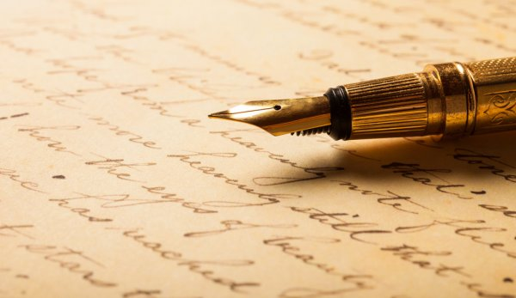
СПАСИБО ЗА ВНИМАНИЕ!

Slide 85
Материалы семинара размещены на сайтах
estalsch1.edumsko.ru
estalsch15.edumsko.ru
estalsch17.edumsko.ru

